Slide 1


الفصل ٨ - ٤ المستقيمات
أ/ فاطمة جبران

Slide 2


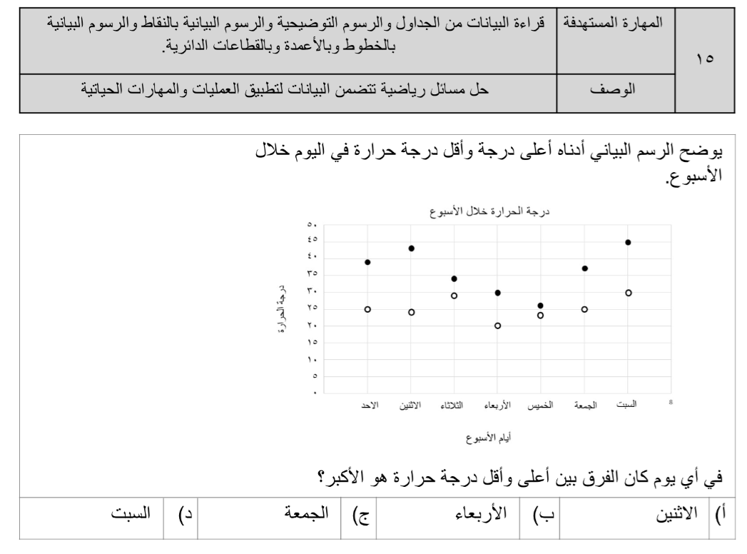

أ/ فاطمة جبران

Slide 3







أ/ فاطمة جبران

Slide 4
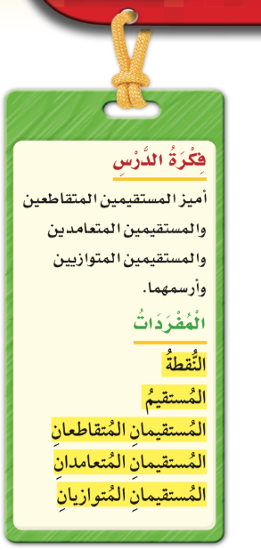

الفصل ٨ - ٤ المستقيمات
أ/ فاطمة جبران

Slide 5


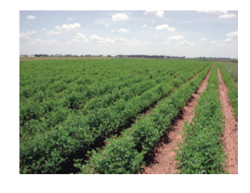
الفصل ٨ - ٤ المستقيمات
أ/ فاطمة جبران

Slide 6
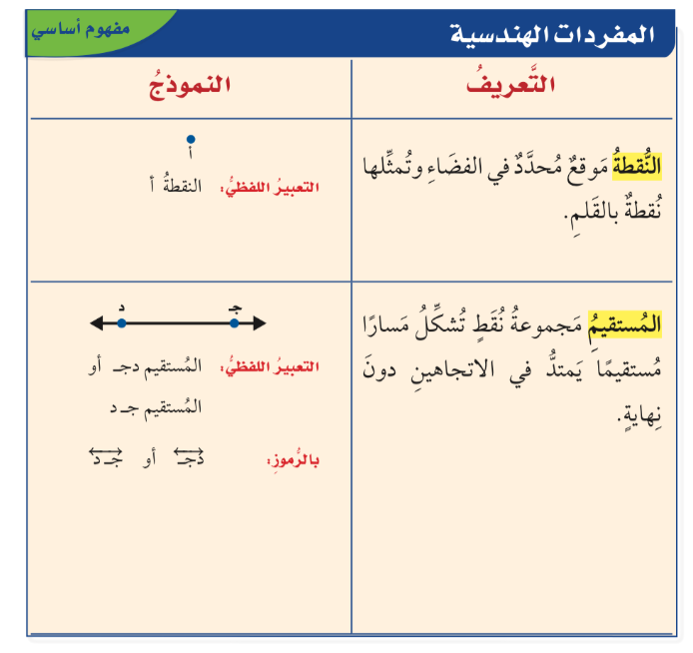
الفصل ٨ - ٤ المستقيمات
أ/ فاطمة جبران

Slide 7

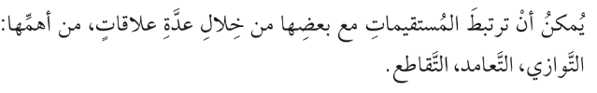
الفصل ٨ - ٤ المستقيمات
أ/ فاطمة جبران

Slide 8
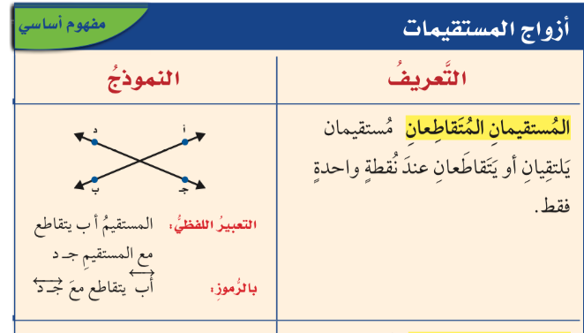
الفصل ٨ - ٤ المستقيمات
أ/ فاطمة جبران

Slide 9
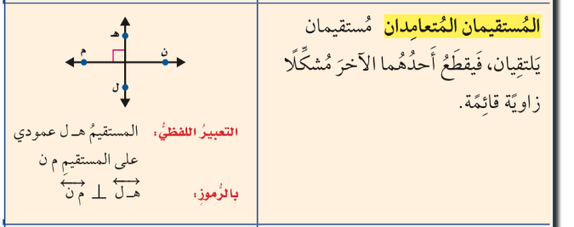
الفصل ٨ - ٤ المستقيمات
أ/ فاطمة جبران

Slide 10

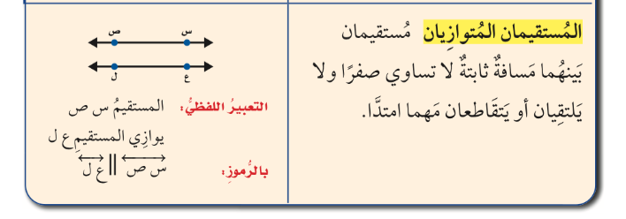
الفصل ٨ - ٤ المستقيمات
أ/ فاطمة جبران

Slide 11
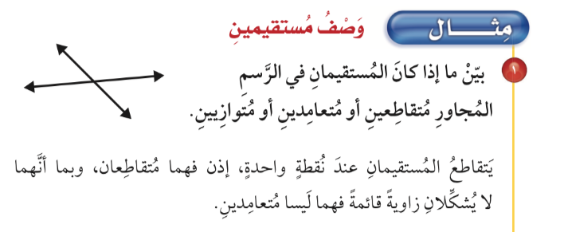
الفصل ٨ - ٤ المستقيمات
أ/ فاطمة جبران

Slide 12


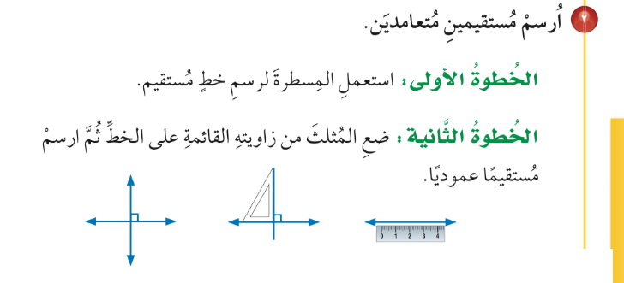
الفصل ٨ - ٤ المستقيمات
أ/ فاطمة جبران

Slide 13
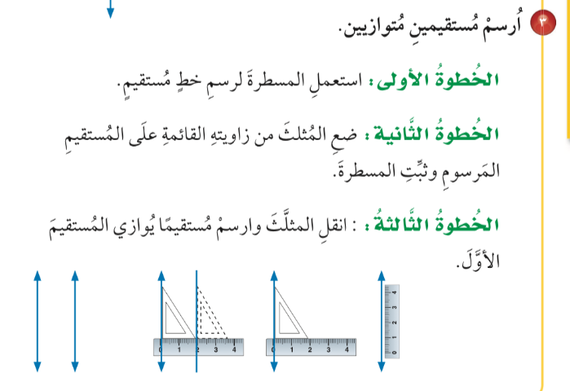
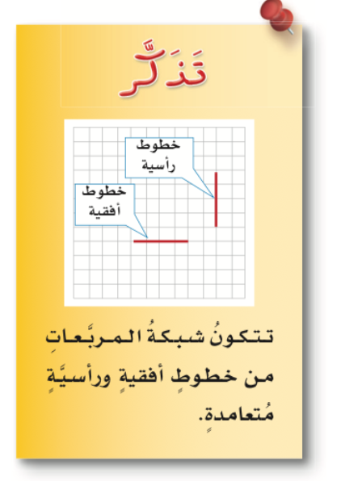
الفصل ٨ - ٤ المستقيمات
أ/ فاطمة جبران

Slide 14

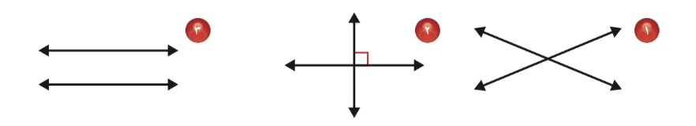

🌟
🌟
🌟
أ/ فاطمة جبران

Slide 15



🌟
🌟
🌟
أ/ فاطمة جبران

Slide 16
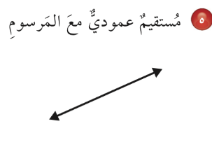
🌟
🌟
🌟
أ/ فاطمة جبران

Slide 17

🌟
🌟
🌟
أ/ فاطمة جبران

Slide 18

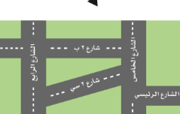
🌟
🌟
🌟
أ/ فاطمة جبران

Slide 19




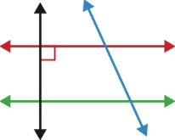
🌟
🌟
🌟
أ/ فاطمة جبران

Slide 20

🌟
🌟
🌟
أ/ فاطمة جبران

Slide 21
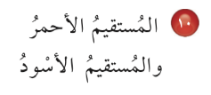
🌟
🌟
🌟
أ/ فاطمة جبران

Slide 22



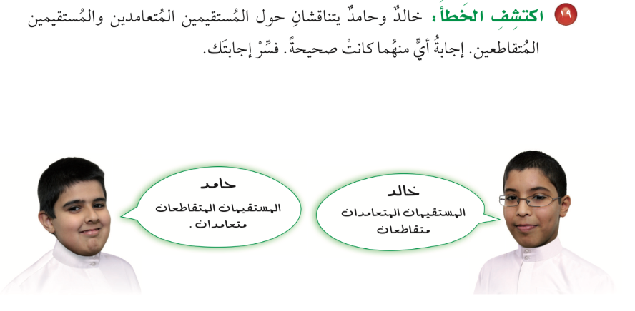
🌟
🌟
🌟
أ/ فاطمة جبران

Slide 23

ماذاتعلمت ؟
أ/ فاطمة جبران

Slide 24

المتميزات في الدرس
أ/ فاطمة جبران

Slide 25





ممتع 🤩
قيم نفسك بالنسبة لفهمك للدرس
ممتع 🤩
سهل 😍
سهل 😍
أ/ فاطمة جبران

Slide 26
الواجب المنزلي
أ/ فاطمة جبران

